Slide 1
са
МБДОУ №302
г. Екатеринбург
«Русские народные музыкальные инструменты»
Средняя группа № 5 «Звездочки»
Воспитатель: Кондратьева О.Н.
декабрь 2016 год

Slide 2
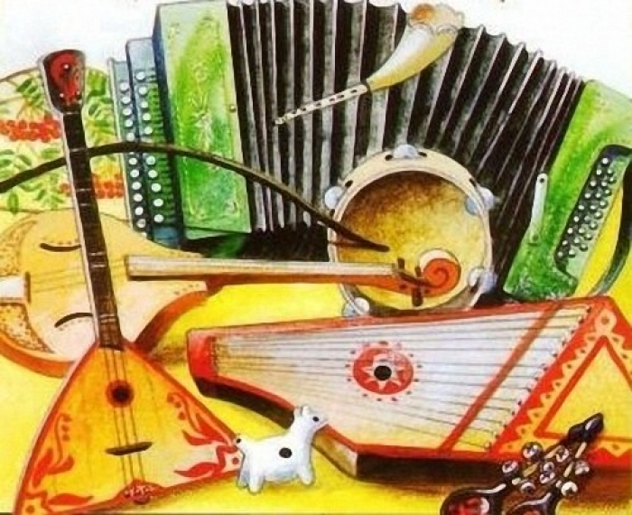

Slide 3
Содержание
Ложки
Балалайка
Гармонь
Гусли
Бубен

Slide 4
Ложки
Деревянные подружки
Звонко бьются друг о дружку,
Расписные как матрёшки,
Угадали? Это…
( ложки)

Slide 5
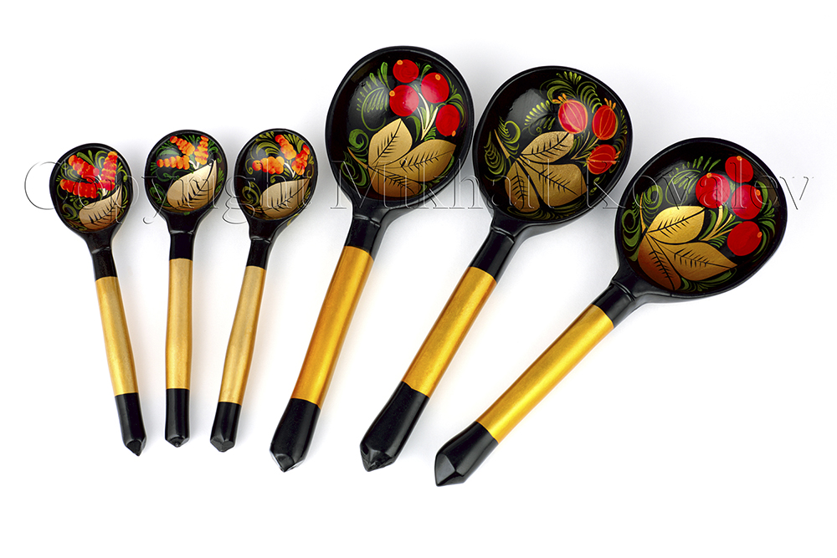

Slide 6
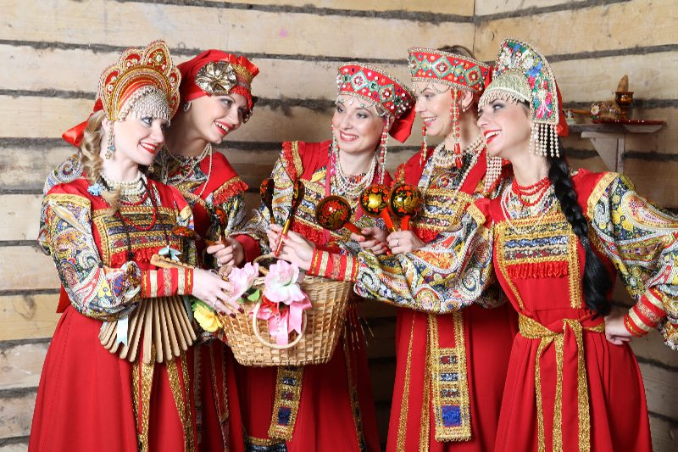

Slide 7
Балалайка
Заиграли три струны
На четыре стороны!
(балалайка)

Slide 8
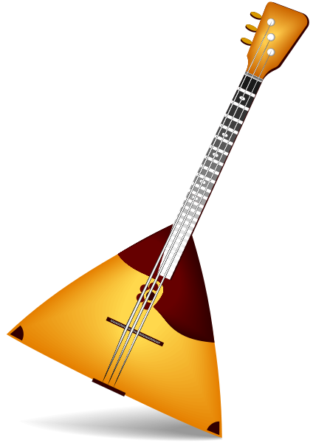

Slide 9
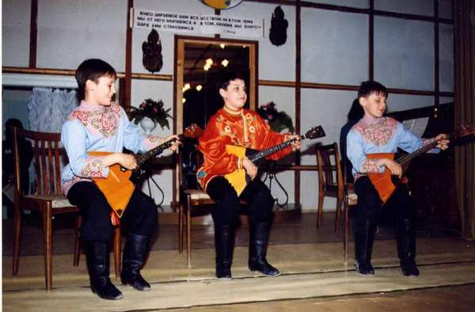

Slide 10
Гармонь
В руки ты ее возьмешь,
То растянешь, то сожмешь!
Звонкая нарядная,
Русская, двухрядная!
(гармонь, баян)

Slide 11
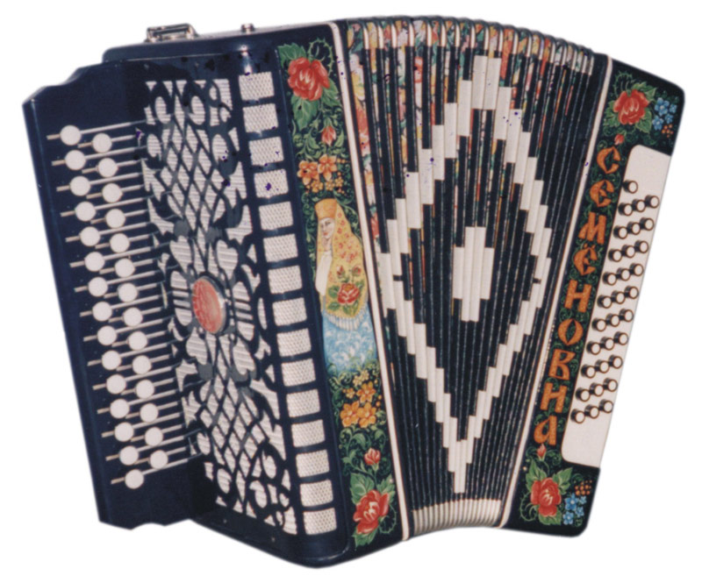

Slide 12
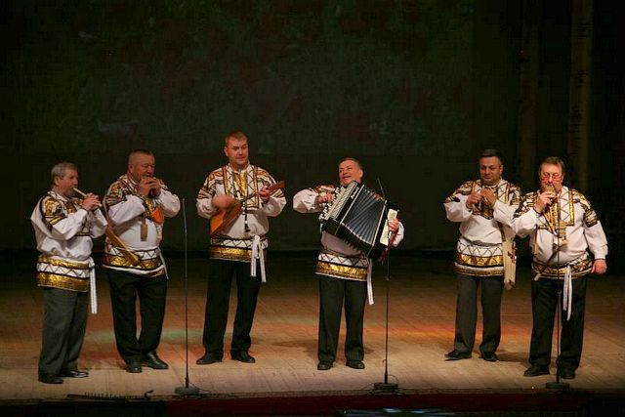

Slide 13
Гусли
Гусли звончатые
Да яровчатые,
Струны золотые,
Скоморохи удалые
В гусли заиграли,
Мои ноги заплясали
Выходи-ка из ворот,
Попляши со мной, народ!

Slide 14
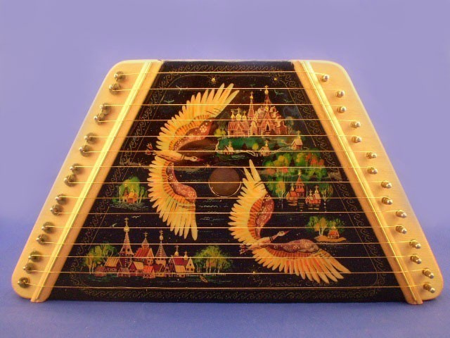

Slide 15
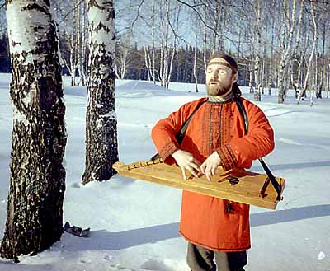

Slide 16
Бубен
Бьют его, а он не злится,
Он гремит и веселится.
Потому что без битья
Нет ему житья.
(бубен)

Slide 17
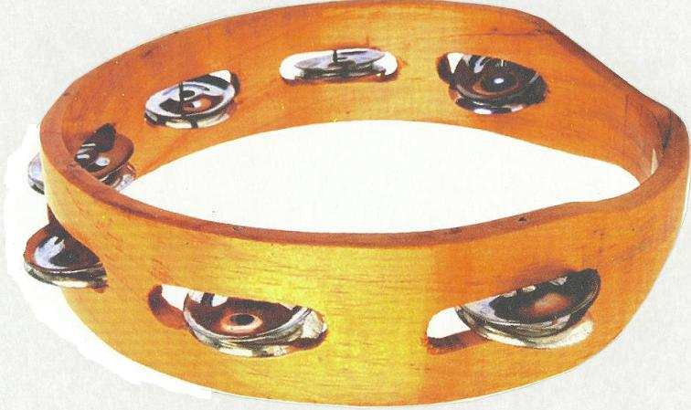

Slide 18
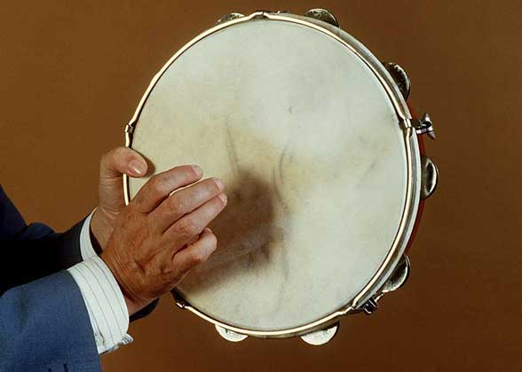

Slide 19
Спасибо за внимание!

